Slide 1
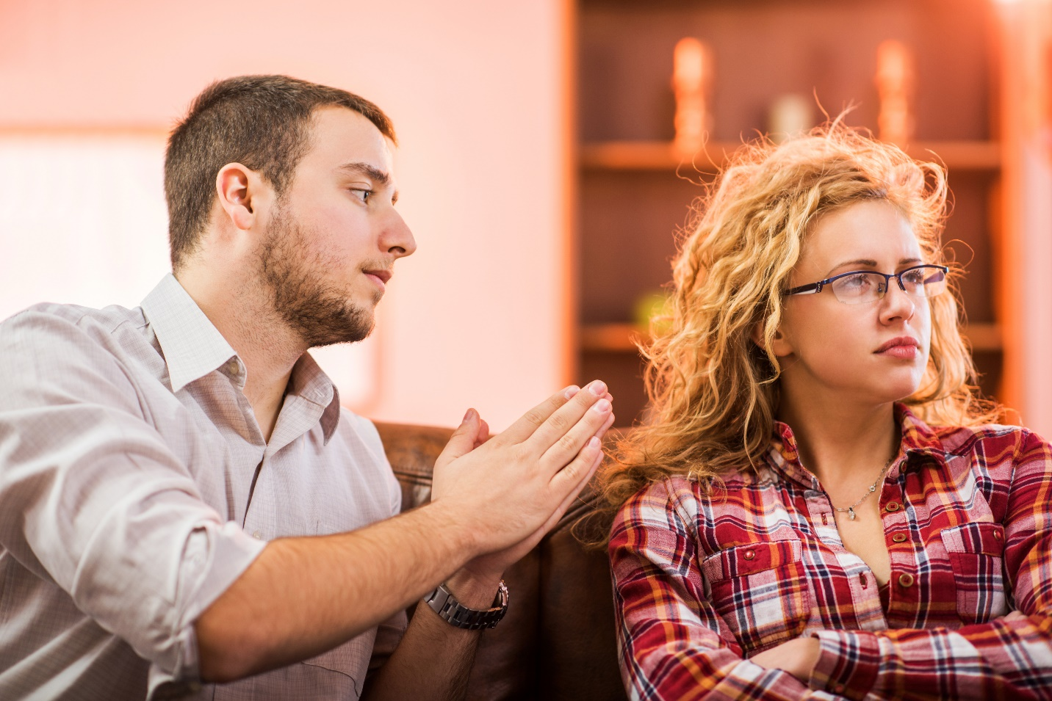
Eine Person bittet die andere um Vergebung.

Slide 2
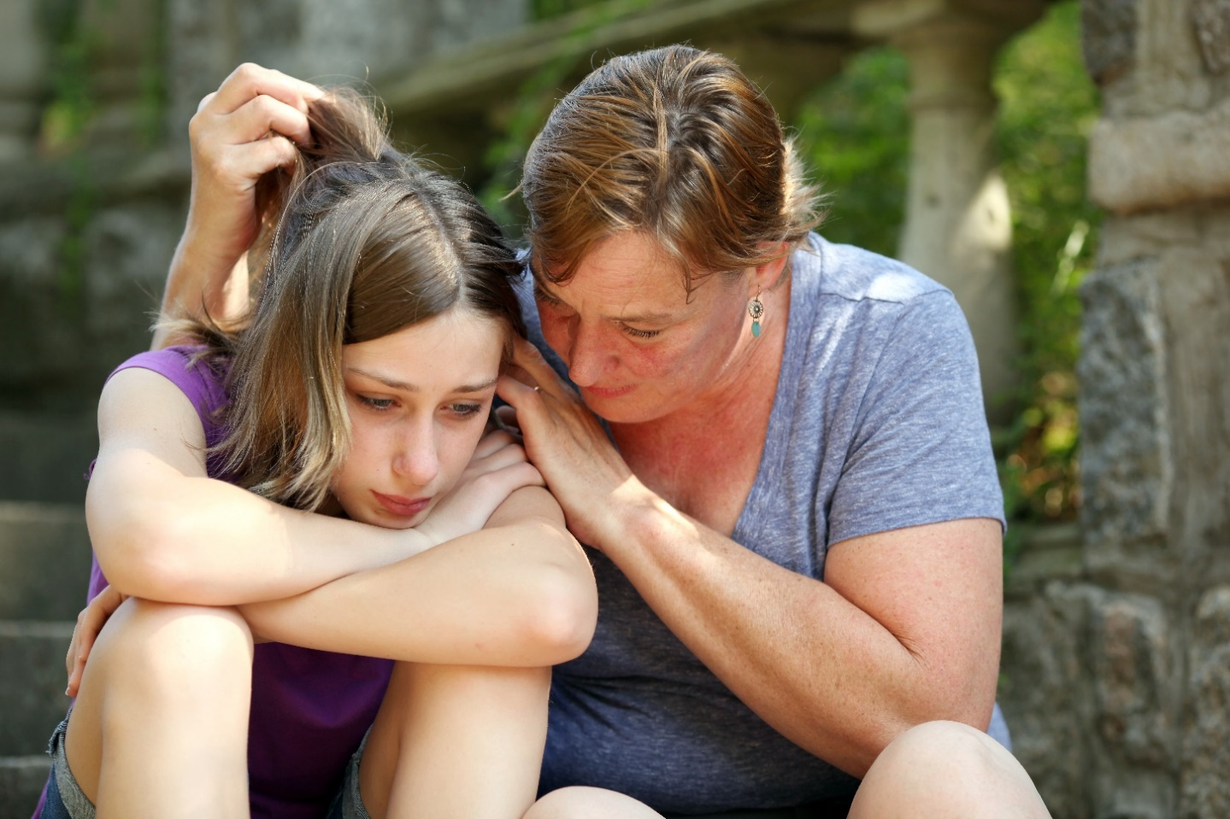
Erwachsene tröstet Kind.

Slide 3
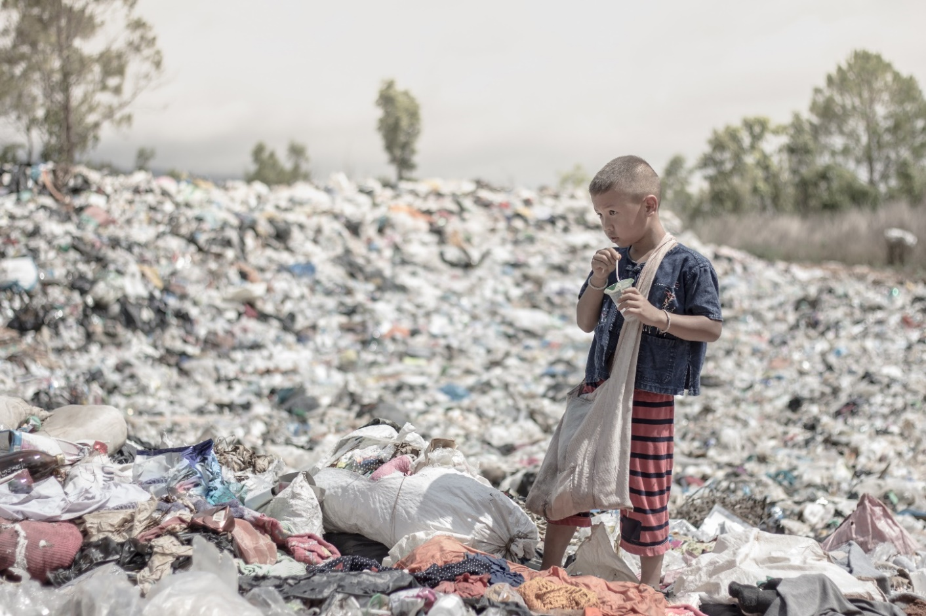
Kind auf einer Müllhalde.

Slide 4
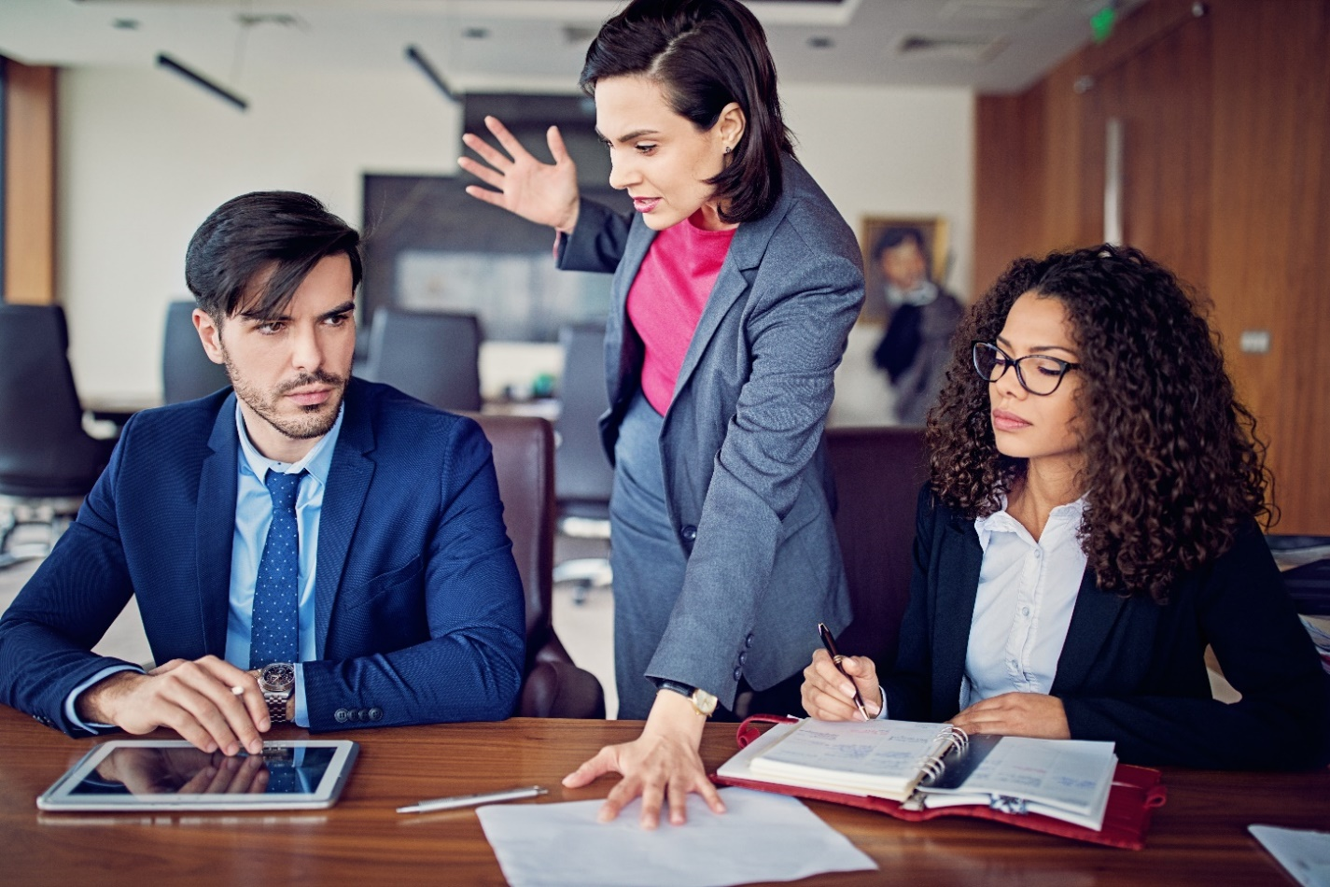
Chefin, die Mitarbeitende runtermacht und sehr streng ist.

Slide 5
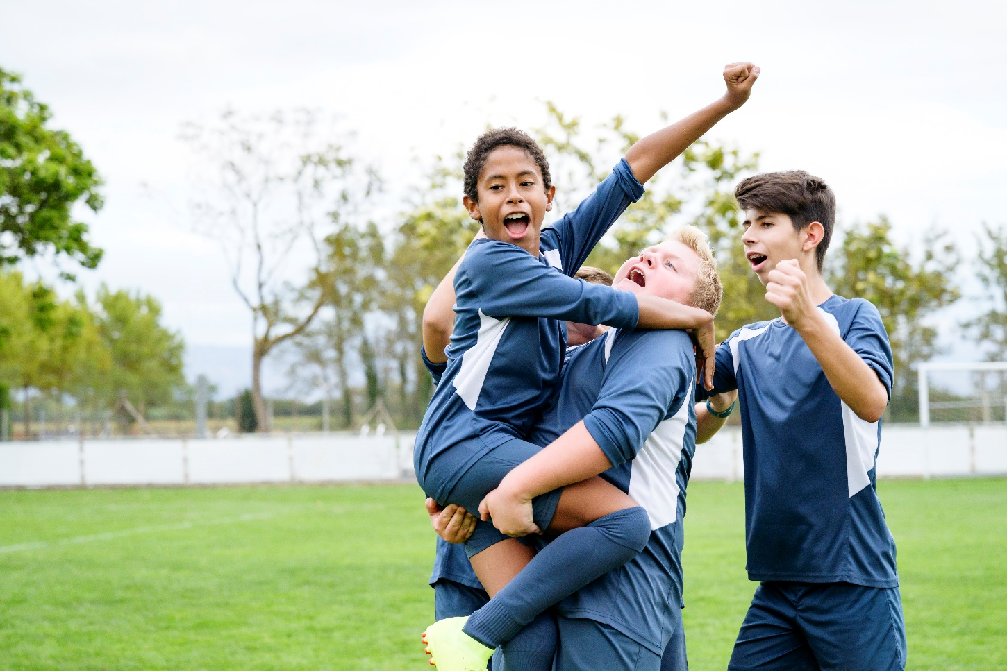
Kinder mit unterschiedlicher Hautfarbe, die den Sieg feiern.

Slide 6
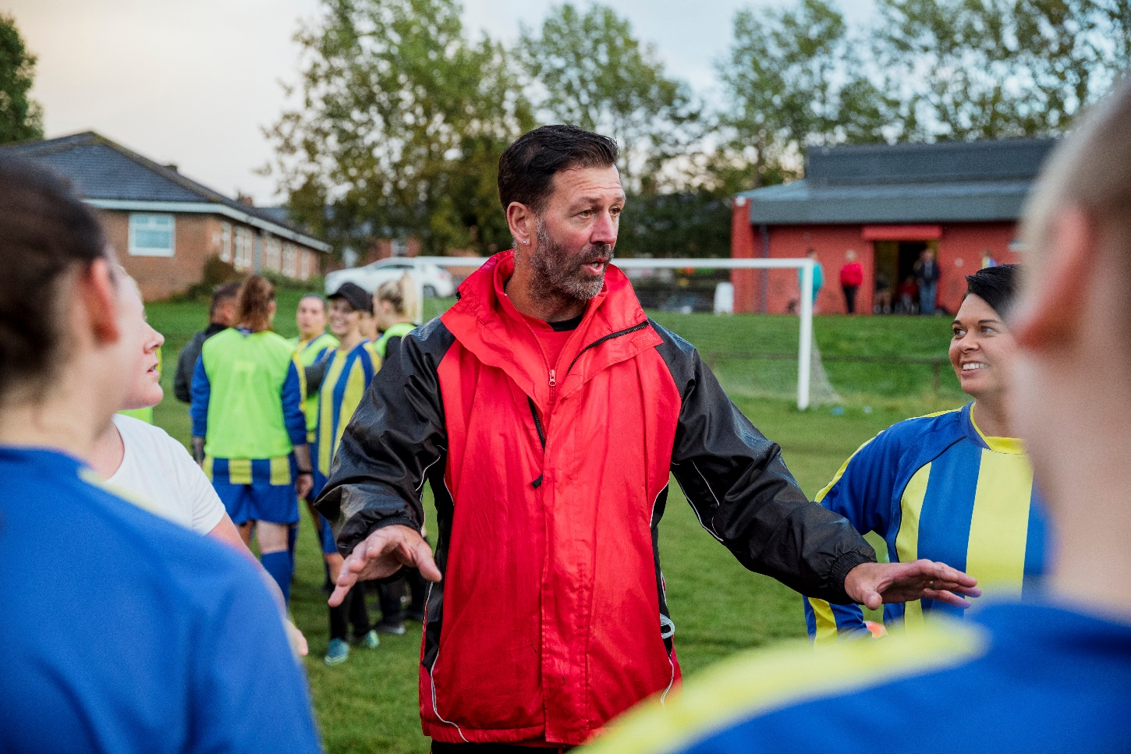
Trainer, trainiert seine Mannschaft und kommandiert sie rum.

Slide 7
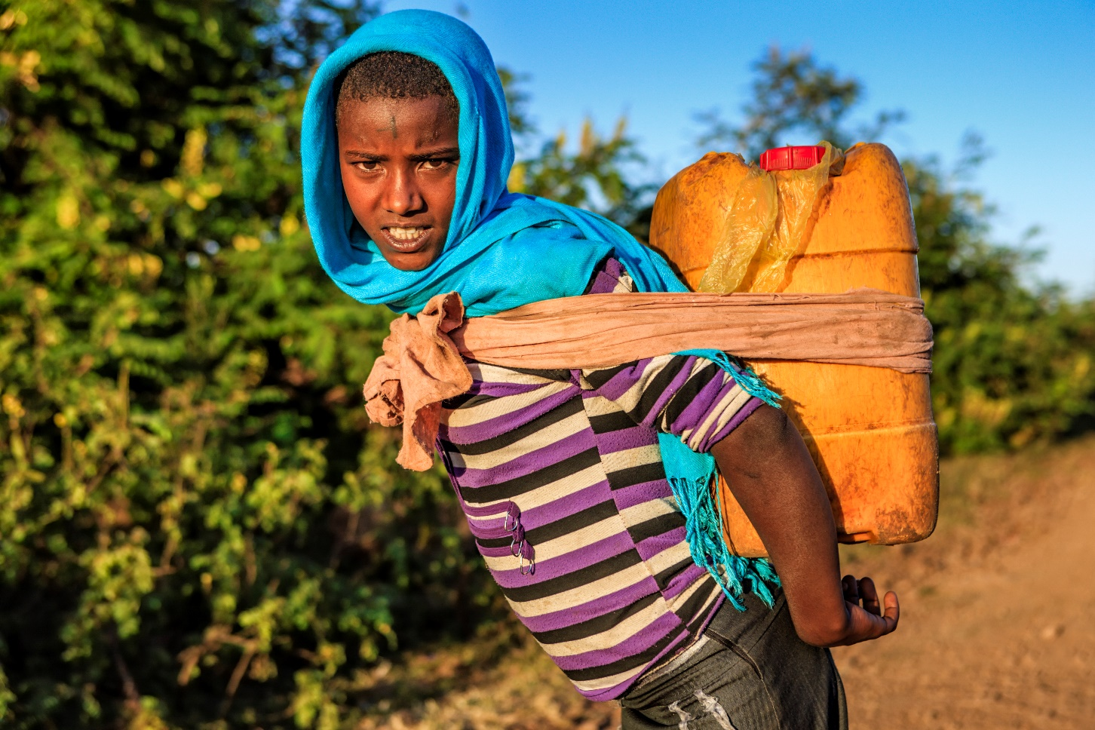
Afrikanisches Kind, das Wasser holt.

Slide 8
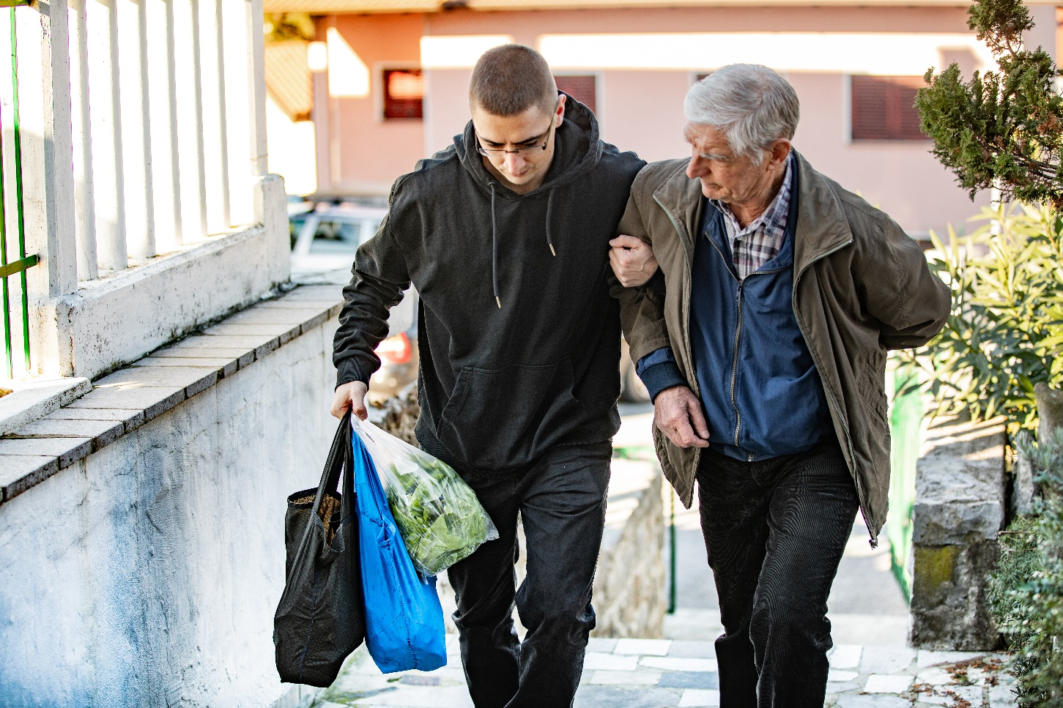
Junger Mann hilft altem Mann.

Slide 9
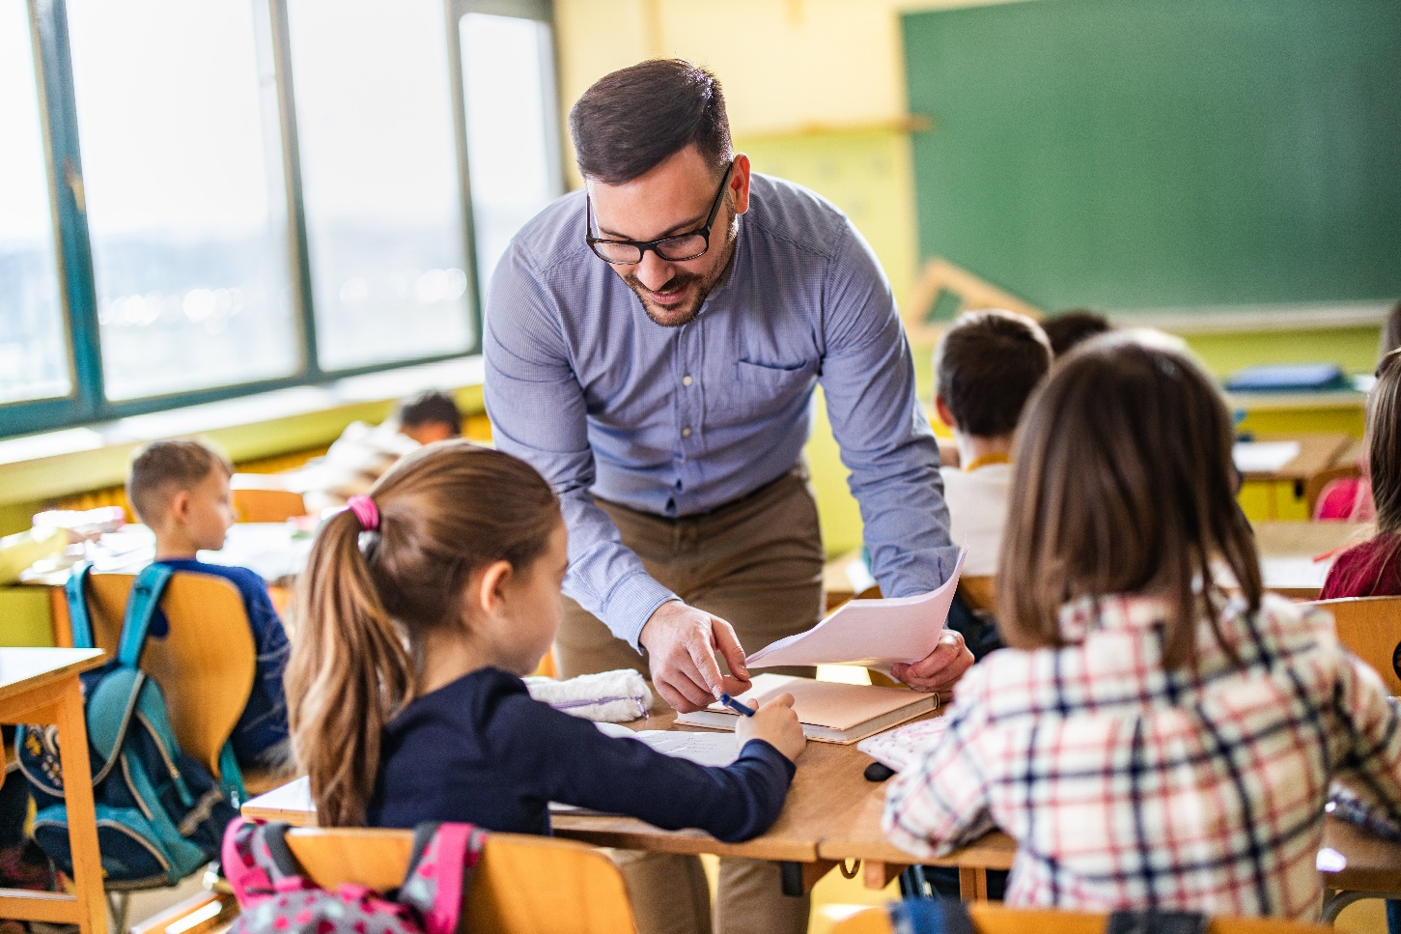
Lehrer hilft Schülerin.

Slide 10
Lehrer hilft Schülerin.

Slide 11
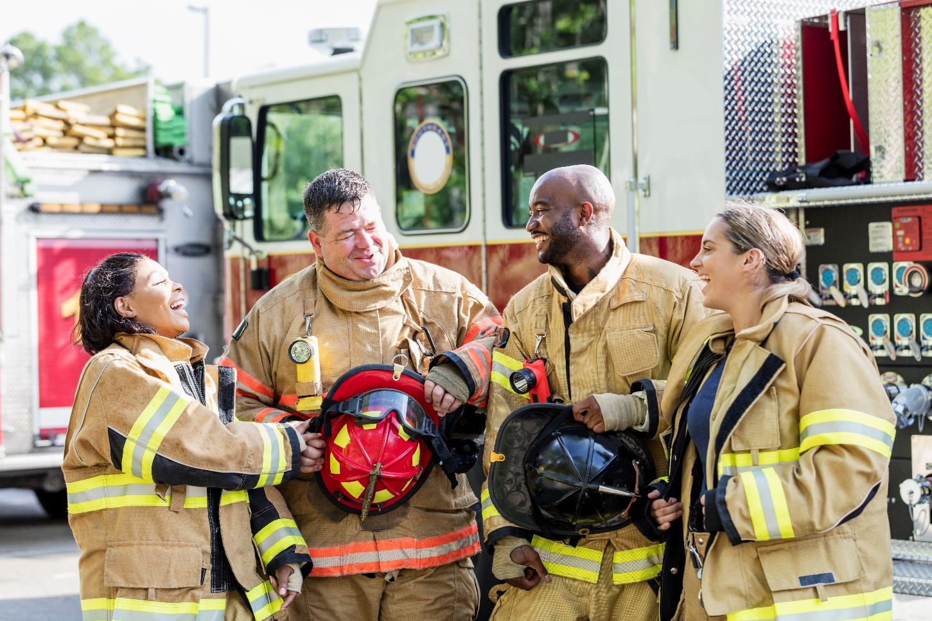
Feuerwehrmänner und Feuerwehrfrauen zusammen im Einsatz.

Slide 12
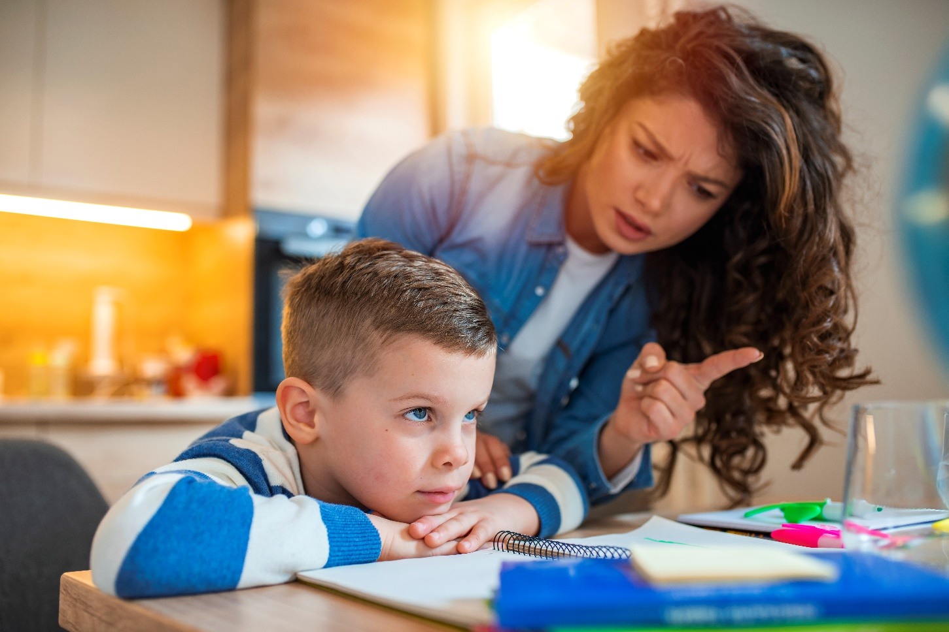
Schüler, der keine Lust hat, seine Aufgaben zu machen.

Slide 13
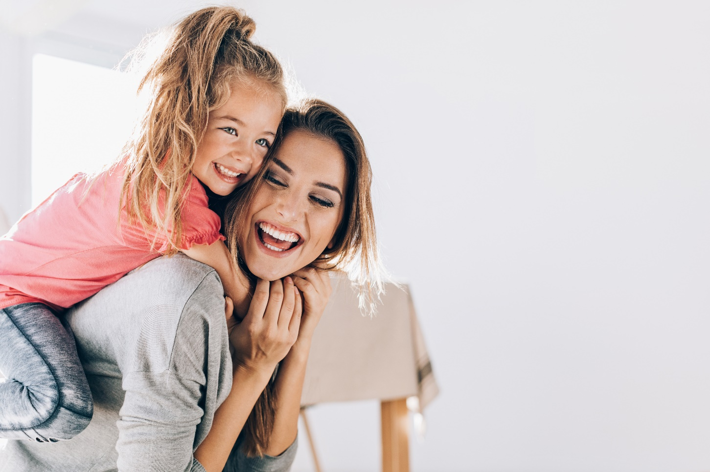
Mutter und Tochter lachen.

